Slide 1

Презентация к конспекту занятия по правилам дорожной безопасности для детей старшего дошкольного возраста
Тема: «Путешествие по стране пожарной безопасности»
Автор: Котик А.С.

Slide 2
«Дорогие ребята, я инспектор пожарный. Хочу пригласить вас в удивительное, привлекательное и полезное путешествие «по стране безопасности» жду встречи с вами»

Slide 3
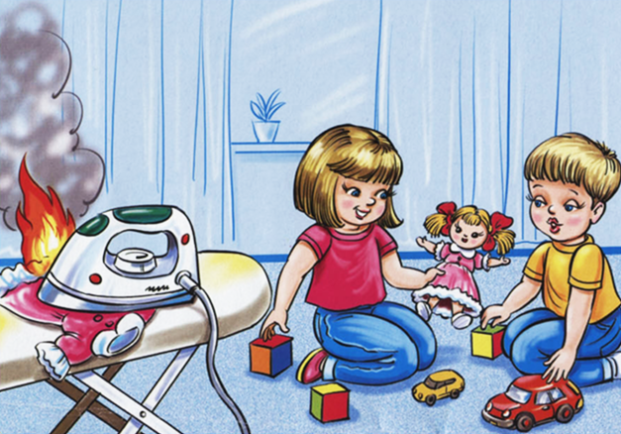
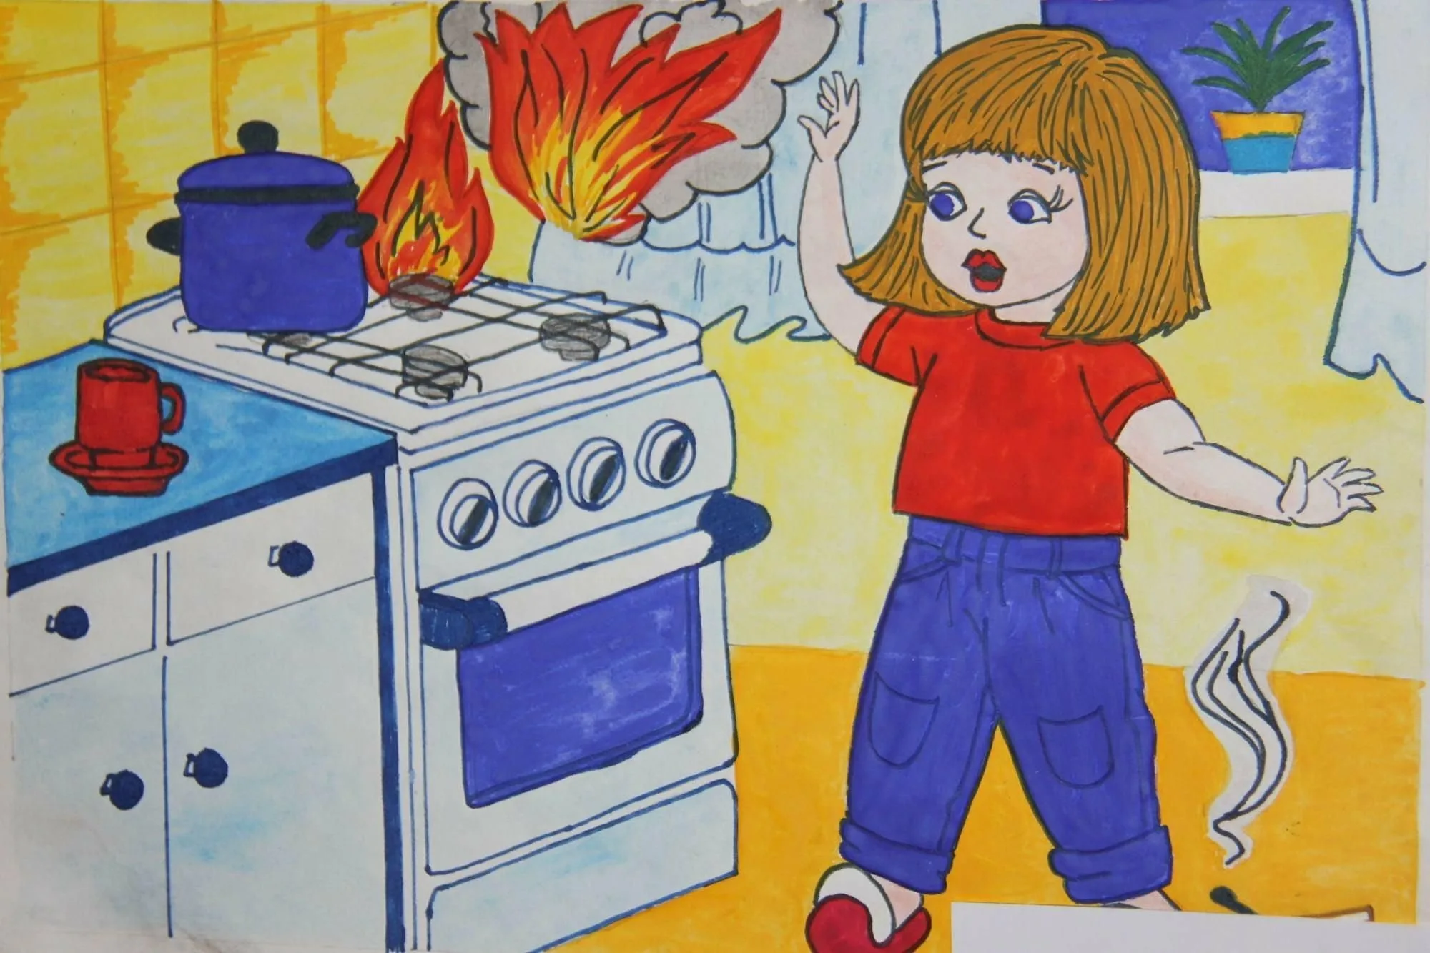

Slide 4

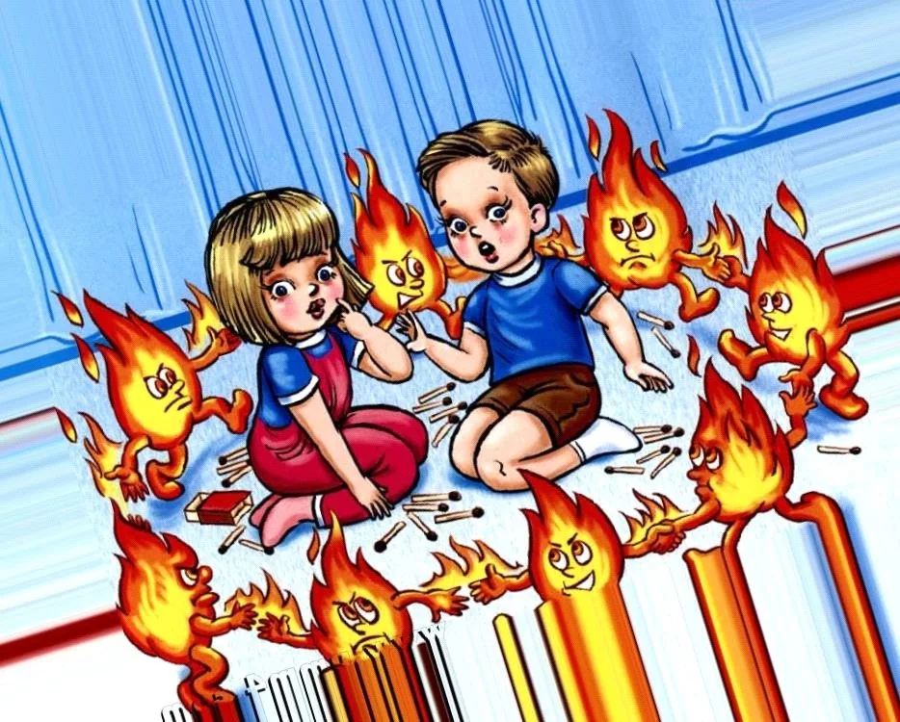

Slide 5
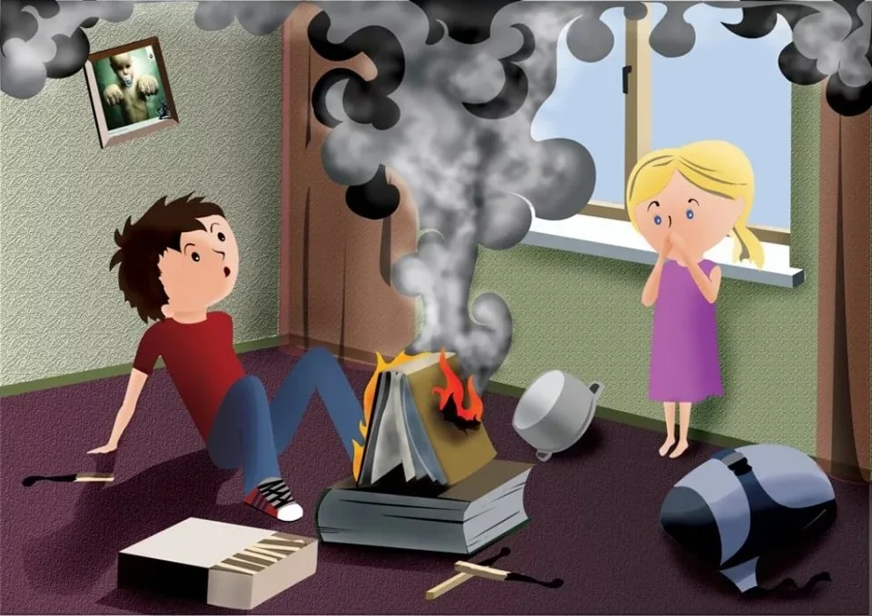
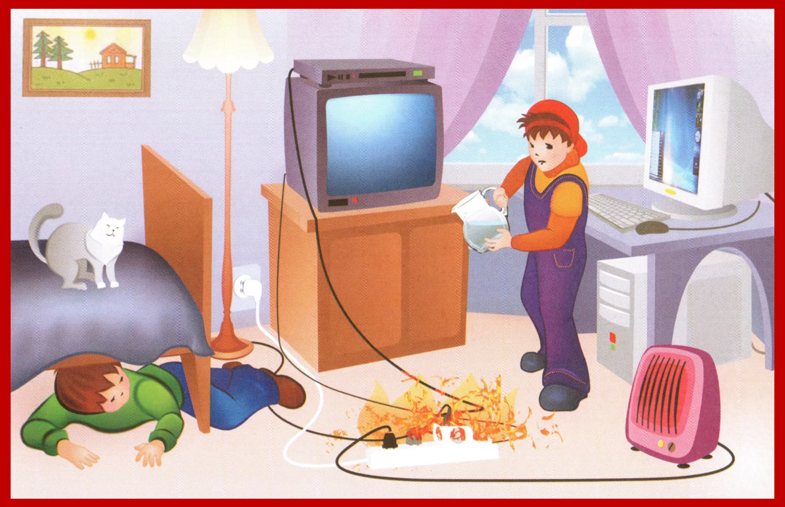

Slide 6
